Slide 1
DISTRIBUZIONE CASSE METALLICHE
Da usare in caso di Estrazione

Slide 2
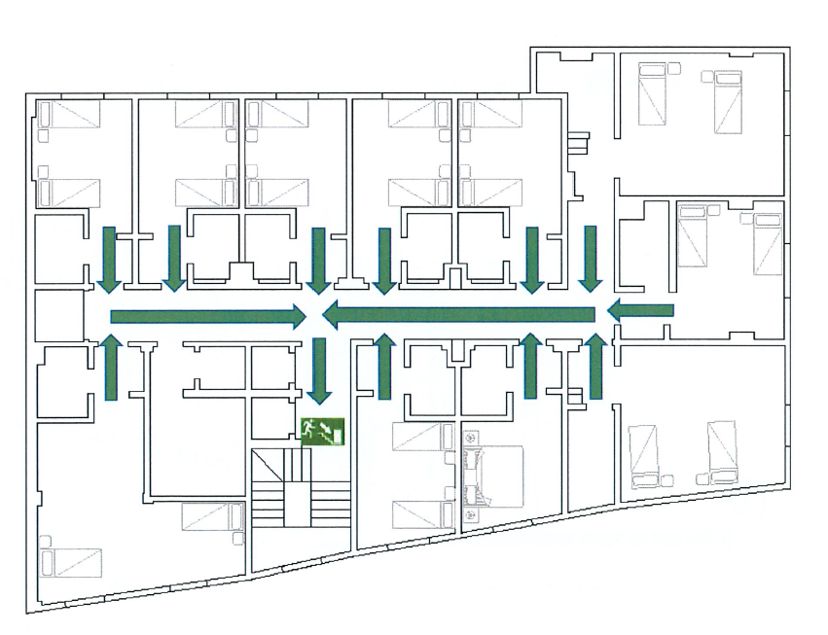
Draft Distribuzione Casse
SECONDO PIANO
2°- SOAG
3°-DIN
6°-J1+ J7
5°-J6
1°-Ufficio Cte+ Front Office+ CPT
4°- FPO+ Ca.Sez.Coor.

Slide 3
Draft Distribuzione Casse
PRIMO PIANO
7°-J4+ J9
9°-MP
8°-DA+IMC
10^ CASSA- DA IN AL WADDAN

Slide 4
VADEMECUM MATERIALI SENSIBILI
bagagli personali, in base alla disponibilità di vettori aerei e/o navali;
materiale di protezione individuale e materiale CBRN;
NAS;
materiale sensibile + materiali MTTs;
pc/ work stations;
archivio cartaceo.
Ambiente Permissivo:
Trasporto del materiale successivo all’accentramento del personale presso la Cittadella con l’ausilio dei Bauli;
bagagli personali, in base alla disponibilità di vettori aerei e/o navali;
materiale di protezione individuale e materiale CBRN;
NAS;
materiale sensibile + materiali MTTs;
pc/ work stations;
archivio cartaceo.
Ambiente Incerto:
bug out bag (48h);
NAS;
materiale sensibile (abbandono/distruzione del materiale non trasportabile);
materiale di protezione individuale e materiale CBRN.
Ambiente Non Permissivo/Ostile:

Slide 5
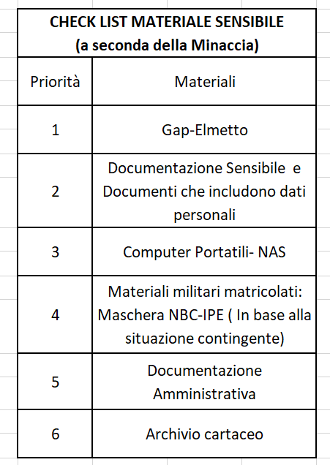
Esempio: Lista Materiale Sensibile
BUG
OUT BAG
+

